Slide 1

  Área Académica: Filosofía
  Tema: 2.2: Trascendencia del hombre en el cosmos
        2.2.1 Tomás de Aquino
  Profesor: Selma Eunice Cruz Ortega
  Periodo: Enero- Julio 2016

Slide 2

Tema:
Abstract:
This material addresses the main themes of the theory of Thomas Aquinas contextualized the disciplinary field of ethics.
Keywords: ethics and man.

Slide 3

Objetivo de la sesiòn
Que el alumno identifique las principales aportaciones de la perspectiva filosófica de Tomás Aquino al contexto de la disciplina Ética, a través de la interpretación y análisis de los contenidos

Slide 4
Competencias a desarrollar
Competencias disciplinares extendidas.
HUMANIDADES
3. Realiza procesos de obtención, procesamiento, comunicación y uso de información fundamentados en la reflexión ética.

Slide 5
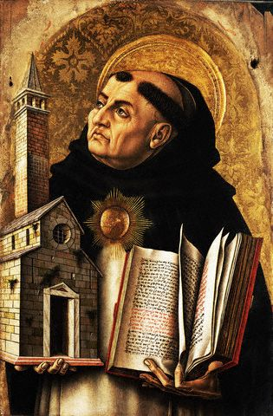
Tomás de Aquino

Slide 6
Datos biográficos (1225-1274)
Nace en Rocasseca (Nápoles )1225
Discípulo de Alberto Magno
Se licenció en Teología 1256
Impartió cátedra en la Universidad de París 1269
Muere en 1274 antes de asistir al Concilio de Lyon convocado por Gregorio X
Sus principales obras son:
"Summa Theologica«
"Summa contra gentiles" o "De ente et essentia",

Slide 7
Síntesis doctrinal
Principales aportaciones
Relación entre la teología y la filosofía
La filosofía debe ayudar a comprender las verdades de Fé
Objeto y división de la filosofía
Concepción del hombre
Concepción de la moral

Slide 8
Orden del Universo
En el Universo hay tres especies de órdenes:
El orden de la Naturaleza
El orden del pensamiento
El orden que la razón pone a los actos de la voluntad, el orden del deber ser.

Slide 9
División de la filosofía
Divide la Filosofía en tres grandes ramas:
La filosofía natural, que estudia el orden real
2) La lógica, que estudia el orden establecido por el entendimiento en sus actos cognitivos
3) La filosofía moral o ética

Slide 10
El hombre
Creación de Dios más importante.
Dios creó el alma de cada hombre singularmente y por ella es imagen y semejanza de Dios.
El alma es la forma sustancial del cuerpo y forma con el éste una unidad sustancial.
El alma es inmortal por dos razones:
a) fue creada directamente por Dios y no tuvo ni origen ni generación corporal. Sólo Dios podría destruir el alma.
b) es espiritual

Slide 11
La moral
Es la cualificación de los actos humanos
El hombre es libre de actuar.
b) De estos actos el hombre es responsable.
c) El fin del hombre es la posesión de Dios,
El mal moral consiste en no proponerse como fin último la posesión de Dios.

Slide 12
Bibliografía
Torre, F., Zarco, M. Al., Ruiz de Santiago, J. (1997). Introducción a la Filosofía del Hombre y la Sociedad. México: Esfinge.
Abad, J. J. (2009). Ética. México: McGraw-Hill.
Escobar, G. (2008). Ética. México: McGraw-Hill.

